Slide 1
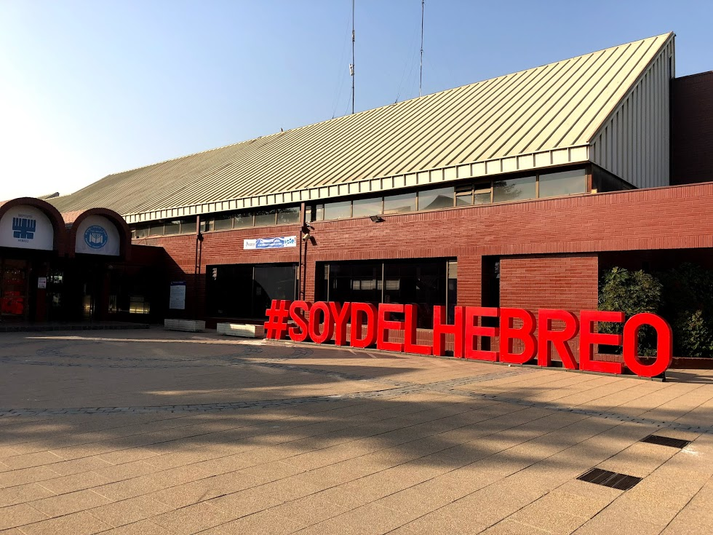
Seminario
Enseñar en tiempos
de la tecnología

Slide 2
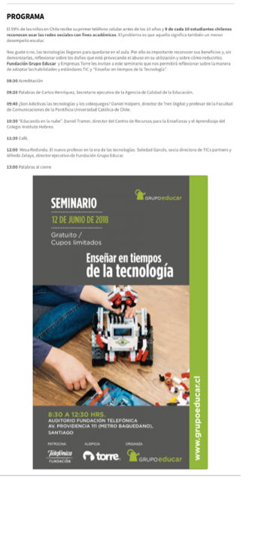

Slide 3
Nos guste o no, las tecnologías llegaron para quedarse en el aula…

Slide 4
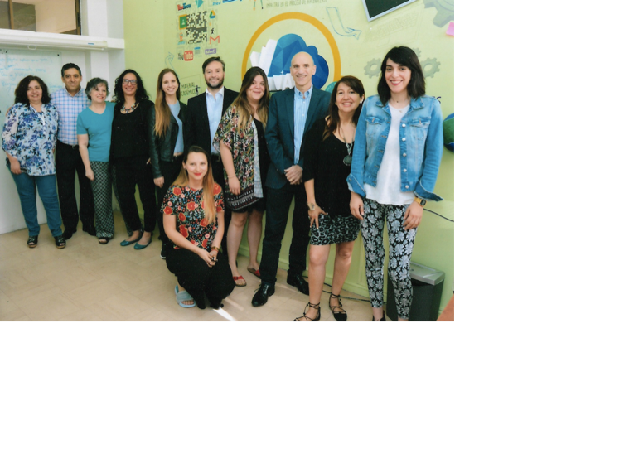

Slide 5
EDUCACIÓN EN LA NUBE

Slide 8
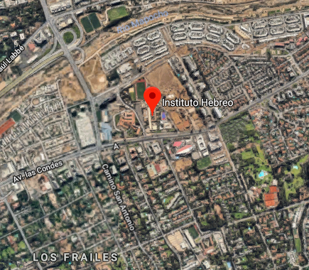
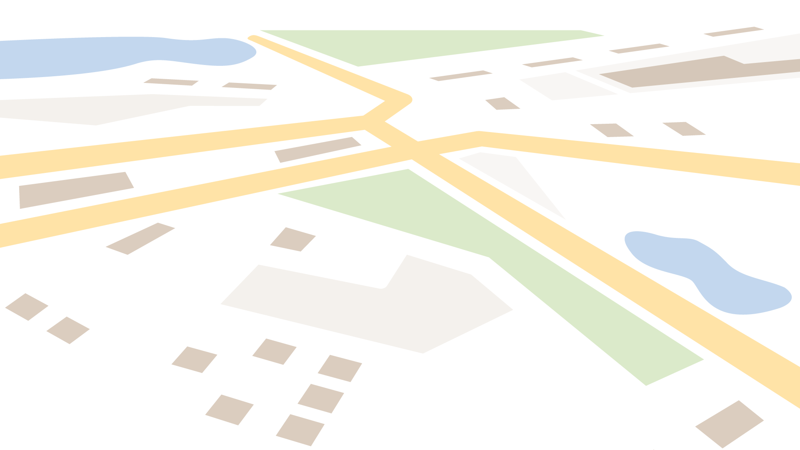

Slide 9
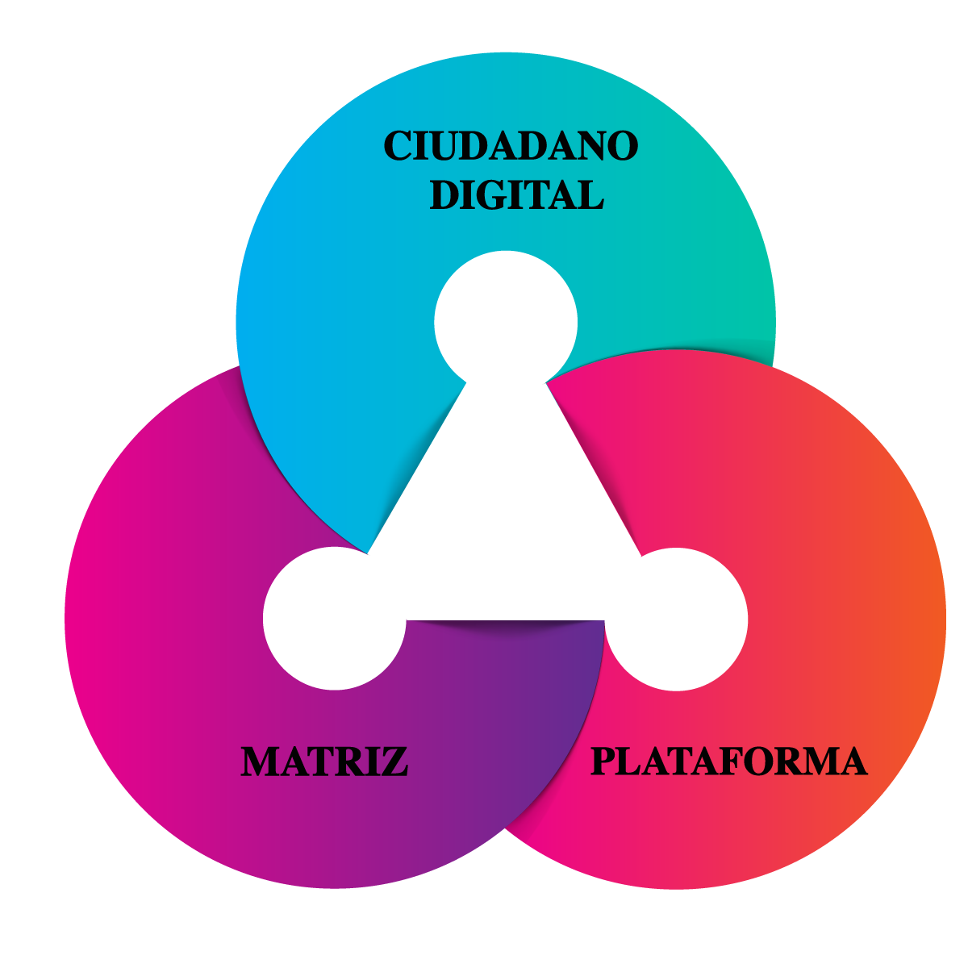

Slide 11
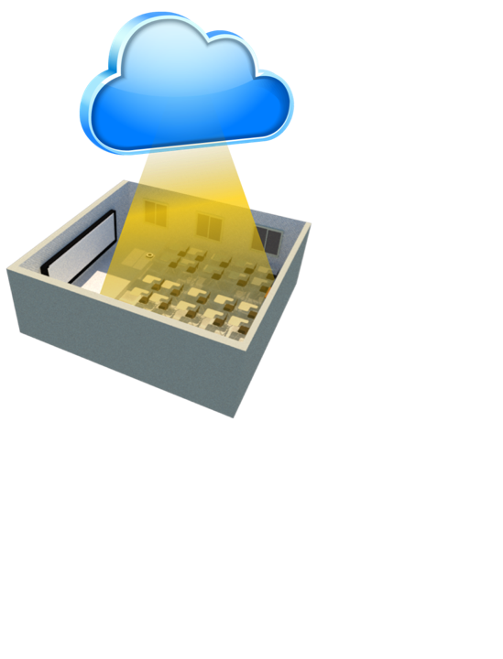

Slide 13
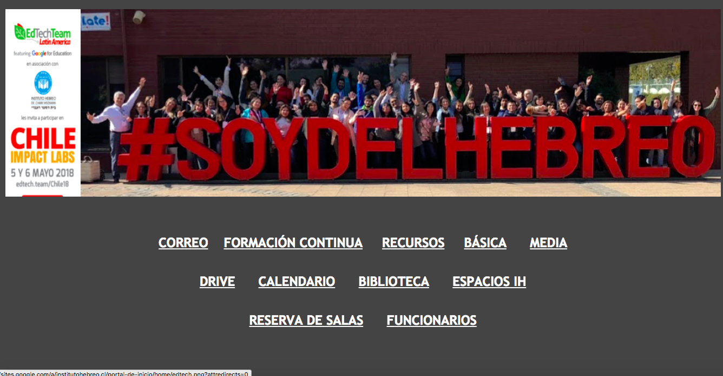

Slide 15
Tutoriales-290
Pizarras Inte.- 75
Juegos on-line- 50
Google Classroom- 80
Tutoriales
Pizarras Inte.
Juegos on-line
Google Classroom
500
400 alumnos
4 Plataformas on-line
Programación de 5º a 8º
Plataformas on-line
Documentos compartidos
Formularios
PPT
Prezi
Guías
50,000
Documentos compartidos

Slide 16
180,000
VISITAS

Slide 18
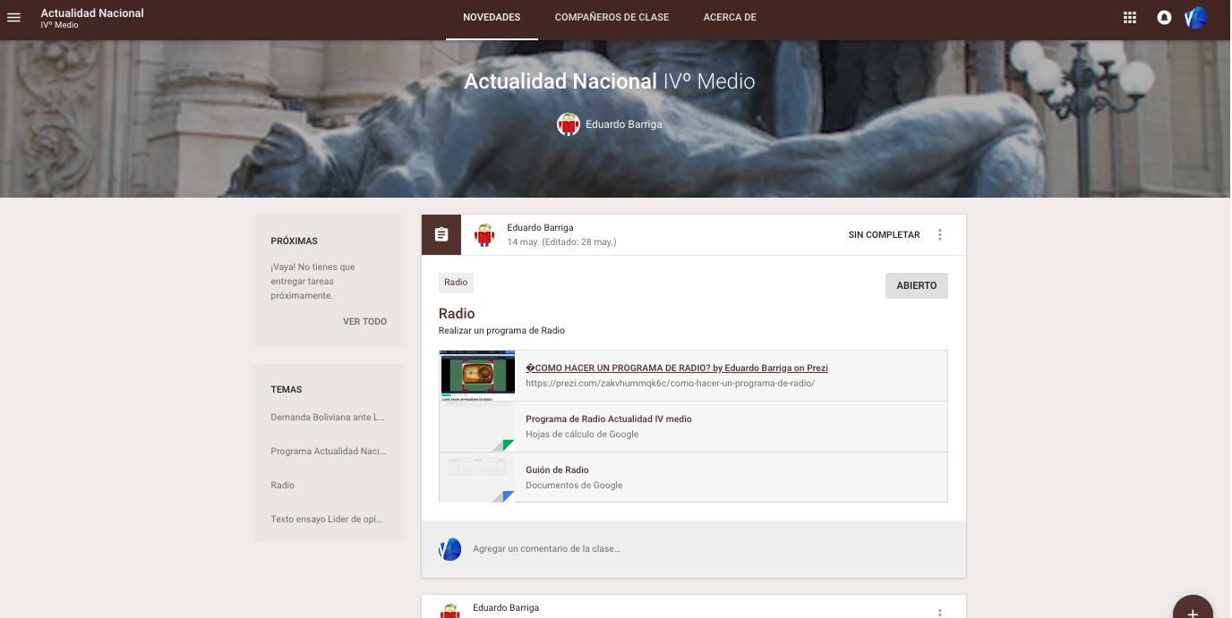
Intra

Slide 19
EDUCACIÓN EN LA NUBE

Slide 20
DIÁLOGO ENTRE LO FÍSICO Y LO VIRTUAL
- DECORACIÓN TECNOLÓGICA
- INVITACIÓN A SUMARSE

Slide 21
Daniel Tramer
dtramer@hebreo.cl

